Slide 1
ปรัชญาของเศรษฐกิจพอเพียง : กรอบคิดและทฤษฎี
Sufficiency Economy Philosophy :
Conceptual Framework and Theory
โดย ศาสตราจารย์ ดร.อภิชัย พันธเสน
วิทยาลัยนวัตกรรมสังคม มหาวิทยาลัยรังสิต
20 ธันวาคม 2563

Slide 2
“เศรษฐกิจพอเพียง” “เศรษฐกิจ” และก็ “พอเพียง” พอเพียงก็ไม่ค่อยเข้าใจว่าพอเพียงอะไร แต่ความคิดของตัว พอเพียง ก็คือว่า ทำอะไรไม่ฟุ่มเฟือย ไม่ฟุ้งซ่าน ไม่ทำอะไรให้มันเกินไป เมื่อทำแล้วได้ผลในการทำ ถ้าได้ผล ก็หมายความว่า ประหยัดสำหรับชาวบ้าน คนที่ทำเศรษฐกิจนี้เอง
ผู้ที่เป็นนักทฤษฎี ผู้ที่เป็นผู้เชี่ยวชาญ ก็จะต้องหาเหตุผลของเศรษฐกิจพอเพียงนี้ ถ้าหาเหตุผลได้ ก็เชื่อว่า เหตุผลนี้ก็จะได้ประโยชน์ เมื่อได้ประโยชน์แล้ว ชาวบ้านในประเทศไทยก็จะได้ประโยชน์ เมื่อได้ประโยชน์แล้ว เขาก็จะมีความร่ำรวยขึ้น โดยไม่ต้องลงทุนอะไรมากมาย ถ้าทำได้แล้ว ก็จะเป็นการช่วยให้ประเทศชาติอยู่ได้ ถ้าไม่เอาใจใส่ในความคิดเหล่านี้ งานทั้งหลายที่เราทำก็จะไม่เกิดประโยชน์อะไรเลย”
บางส่วนของพระราชดำรัสเรื่องเศรษฐกิจพอเพียงของ
พระบาทสมเด็จพระมหาภูมิพลอดุลยเดชมหาราช บรมนาถบพิตร (2470-2559)
พระราชทานแก่คณะผู้บริหารสถาบันสารสนเทศทรัพยากรน้ำและการเกษตร (องค์การมหาชน)
กระทรวงวิทยาศาสตร์และเทคโนโลยี ณ โรงพยาบาลศิริราช วันที่ 5 กันยายน 2554

Slide 3
เมื่อวันที่ 13 ตุลาคม 2560 ซึ่งเป็นวันครบรอบ 1 ปี ที่พระบาทสมเด็จพระมหาภูมิพล อดุลยเดชมหาราช บรมนาถบพิตร เสด็จสวรรคต โรงพยาบาลศิริราชได้จัดงานเพื่อรำลึกถึงพระองค์และได้เชิญ ดร.สุเมธ ตันติเวชกุล เลขาธิการมูลนิธิชัยพัฒนา ที่เคยรับใช้ใกล้ชิดเบื้องยุคลบาท แสดงปาฐกถา ซึ่งมีใจความตอนหนึ่งว่า ก่อนที่พระองค์เสด็จสวรรคตได้ไม่นาน ท่าน ดร.สุเมธ ได้มีโอกาสเข้าเฝ้าซึ่งกลายเป็นการเข้าเฝ้าครั้งสุดท้าย พระองค์ได้ทรงตรัสกับ ดร.สุเมธ ว่า “สุเมธ งานยังไม่เสร็จ” สะท้อนถึงความห่วงใยในการขับเคลื่อนปรัชญาของเศรษฐกิจพอเพียงตลอดพระชนม์ชีพของพระองค์ เป็นการตอกย้ำความจำเป็นที่พสกนิกรที่ศรัทธาต่อสิ่งที่พระองค์ทรงสั่งสอนและทรงปฏิบัติให้เป็นตัวอย่างด้วยพระองค์เอง ควรที่จะผลักดันการขับเคลื่อนเศรษฐกิจพอเพียงให้ก้าวหน้าต่อไปเพื่อประโยชน์สุขของประชาชนชาวไทยทุกคน

Slide 4
“...การพัฒนาประเทศจำเป็นต้องทำตามลำดับขั้น ต้องสร้างพื้นฐาน คือ ความพอมี พอกิน พอใช้ ของประชาชนส่วนใหญ่ในเบื้องต้นก่อน โดยใช้วิธีการและอุปกรณ์ที่ประหยัด แต่ถูกต้องตามหลักวิชาการ เมื่อได้พื้นฐานความมั่นคงพร้อมพอสมควรและปฏิบัติได้แล้ว จึงค่อยๆ สร้างความเจริญและฐานะเศรษฐกิจขั้นที่สูงขึ้นโดยลำดับต่อไป หากมุ่งแต่จะทุ่มเทสร้างความเจริญ ยกเศรษฐกิจให้รวดเร็วแต่เพียงประการเดียว โดยไม่ให้แผนปฏิบัติการสัมพันธ์กับสภาวะของประเทศและของประชาชนโดยสอดคล้องด้วย ก็จะเกิดความไม่สมดุลในเรื่องต่างๆ ขึ้น ซึ่งอาจจะกลายเป็นความยุ่งยากล้มเหลวได้ในที่สุด ดังจะเห็นได้ที่อารยประเทศทั้งหลายกำลังประสบปัญหาทางเศรษฐกิจอย่างรุนแรงในเวลานี้”
พระราชดำรัสองค์นี้เป็นพระราชดำรัสองค์แรกเกี่ยวกับปรัชญาของเศรษฐกิจพอเพียง
ที่ได้ประทานแก่นิสิตมหาวิทยาลัยเกษตรศาสตร์ ณ หอประชุมมหาวิทยาลัยเกษตรศาสตร์
เมื่อวันที่ 18 กรกฎาคม 2517

Slide 5
คำปรารภ
“เศรษฐกิจพอเพียง” เป็นปรัชญาที่พระบาทสมเด็จพระเจ้าอยู่หัวมีพระราชดำรัสชี้แนะแนวทางการดำเนินชีวิตแก่พสกนิกรชาวไทยมาโดยตลอดกว่า 30 ปี ตั้งแต่ก่อนเกิดวิกฤตทางเศรษฐกิจ และเมื่อภายหลังได้ทรงเน้นย้ำแนวทางการแก้ไขเพื่อให้รอดพ้นและสามารถดำรงอยู่ได้อย่างมั่นคง ยั่งยืน ภายใต้กระแสโลกาภิวัตน์และความเปลี่ยนแปลงต่างๆ

Slide 6
คำอธิบายความหมายอย่างเป็นทางการ
ปรัชญาของเศรษฐกิจพอเพียง
เศรษฐกิจพอเพียง เป็นปรัชญาชี้ถึงแนวการดำรงอยู่และปฏิบัติตนของประชาชนในทุกระดับตั้งแต่ระดับครอบครัว ระดับชุมชน จนถึงระดับรัฐ ทั้งในการพัฒนาและบริหารประเทศให้ดำเนินไปใน ทางสายกลาง โดยเฉพาะการพัฒนาเศรษฐกิจเพื่อให้ก้าวทันต่อโลกยุคโลกาภิวัตน์ ความพอเพียง หมายถึง ความพอประมาณ ความมีเหตุผล รวมถึงความจำเป็นที่จะต้องมีระบบภูมิคุ้มกันในตัวที่ดีพอสมควรต่อการมีผลกระทบใดๆ อันเกิดจากการเปลี่ยนแปลงทั้งภายนอกและภายใน ทั้งนี้จะต้องอาศัยความรอบรู้ ความรอบคอบ และความระมัดระวังอย่างยิ่งในการนำวิชาการต่างๆ มาใช้ในการวางแผนและการดำเนินการทุกขั้นตอน

Slide 7
คำอธิบายความหมายอย่างเป็นทางการ
และขณะเดียวกันจะต้องเสริมสร้างพื้นฐานจิตใจของคนในชาติ โดยเฉพาะเจ้าหน้าที่ของรัฐ นักทฤษฎีและนักธุรกิจในทุกระดับให้มีสำนึกในคุณธรรม ความซื่อสัตย์สุจริต และให้มีความรอบรู้ที่เหมาะสม ดำเนินชีวิตด้วยความอดทน ความเพียร มีสติ ปัญญา และความรอบคอบ เพื่อให้สมดุลและพร้อมต่อการรองรับการเปลี่ยนแปลงอย่างรวดเร็วและกว้างขวางทั้งด้านวัตถุ สังคม สิ่งแวดล้อม และวัฒนธรรม จากโลกภายนอกได้เป็นอย่างดี

Slide 8
ปรัชญาของเศรษฐกิจพอเพียง
ทางสายกลาง
พอประมาณ
มีเหตุผล
มีภูมิคุ้มกันในตัวที่ดี
นำ
ไป
สู่
ความรู้
รอบรู้ รอบคอบ ระมัดระวัง
คุณธรรม
ซื่อสัตย์สุจริต ขยันอดทน แบ่งปัน
เศรษฐกิจ/สังคม/สิ่งแวดล้อม/วัฒนธรรม
สมดุล/มั่นคง/ยั่งยืน

Slide 9
ขอให้สังเกตว่าไม่มีที่ใดเลยในคำอธิบายความหมายของปรัชญาของเศรษฐกิจพอเพียงที่เป็นทางการจะมีคำว่า “ความรู้” ซึ่งเป็นคำที่ทำให้มีความเข้าใจคลาดเคลื่อน เพราะในความหมายจริงมีคำว่า รอบรู้ รอบคอบ และระมัดระวัง และคำว่า สติปัญญา คำว่า รอบรู้ คือ ปัญญา รอบคอบ คือ สติ และระมัดระวัง คือ สติ ดังนั้น จึงควรใช้คำว่า สติ ปัญญา แทนคำว่า “ความรู้” ซึ่งอาจจะทำให้ความเข้าใจคลาดเคลื่อน เพราะคำว่า “รอบรู้” หรือ ปัญญา ไม่ใช่เป็นเพียง “ความรู้” แต่เป็น “ความรู้จริง” หรือความรู้ตามความเป็นจริงของสิ่งต่างๆ อีกทั้ง “ความรู้” แต่เพียงอย่างเดียวถ้าไม่ถูกกำกับด้วย “สติ” อาจจะมีการนำความรู้ไปใช้ในทางที่ผิด ดังนั้น คำว่า “ความรู้” อย่างเดียวจึงไม่พอเพียง จะต้องมีทั้ง สติ และ ปัญญา เพื่อให้สื่อความหมายชัดตามคำจำกัดความที่เป็นทางการ ในการนำเสนอต่อจากนี้ไปจะใช้คำว่า “สติปัญญา” แทนคำว่า ความรู้

Slide 10
ถ้าพิจารณาจากภาพที่แสดงโดยสำนักงานคณะกรรมการพัฒนาการเศรษฐกิจและสังคมแห่งชาติ ได้นำเสนอจะมีแต่เพียงผลผลิตเท่านั้น มิได้มีผลลัพธ์ และผลในที่สุด
คือ เศรษฐกิจ / สังคม / สิ่งแวดล้อม / วัฒนธรรม / สมดุล / มั่นคง / ยั่งยืน
คำว่า มั่นคง และ ยั่งยืน นั้น มิได้ปรากฏอยู่ในความหมายของคำว่าปรัชญาของเศรษฐกิจพอเพียงอย่างเป็นทางการ แต่ปรากฏอยู่ในคำปรารภ ส่วนในความหมายที่อธิบายคำว่าปรัชญาของเศรษฐกิจพอเพียงมีคำว่า สมดุล เพียงคำเดียวเท่านั้น ขณะเดียวกัน คำว่า “เศรษฐกิจ” นั้นมิได้ปรากฏอยู่ในคำอธิบายความหมาย แต่ที่ปรากฏอยู่ในความหมายที่ทรงตรัสถึงคือคำว่า “วัตถุ” คือ ความเจริญหรือการพัฒนาทางวัตถุ ที่อาจจะอธิบายได้ว่าพระองค์หมายถึงเศรษฐกิจนั่นเอง

Slide 11
อย่างไรก็ตามคำที่เกี่ยวข้องกับผลผลิตนั้นมี 3 คำ คือ “สมดุล” “มั่นคง” และ “ยั่งยืน” ซึ่งการเรียงทั้งสามคำในแบบข้างบนนั้นเป็นการเรียงโดยสำนักงานคณะกรรมการพัฒนาการเศรษฐกิจและสังคมแห่งชาติ อาจจะมีการเรียงลำดับตามความสำคัญของคำก็ได้ โดยจะเรียงใหม่เป็น ยั่งยืน/สมดุล และ มั่นคง ด้วยเหตุผลที่จะได้อธิบายต่อไปในส่วนที่เกี่ยวกับ ผลผลิต ผลลัพธ์ และผลในที่สุด
ทั้งนี้ด้วยเหตุผลว่า “การมีภูมิคุ้มกัน” นั้นเป็นวิธีการ ซึ่งเป็นเรื่องที่ง่ายและมีความลึกซึ้งน้อยที่สุดเมื่อเทียบกับ ความพอประมาณ หรือ ความพอเพียง และ ความมีเหตุผล ทั้งนี้เพราะมีหลายวิธีที่จะช่วยให้เกิดความยั่งยืนได้ เช่น การโอนอ่อนผ่อนตามสถานการณ์ ความรอบคอบและระมัดระวัง หรือหลีกเลี่ยงการกระทำที่ก่อให้เกิดความเสี่ยง แต่ภูมิคุ้มกันที่ดีที่สุดคือการมีสติปัญญาเพื่อช่วยให้สามารถในการพึ่งตนเอง และช่วยให้ตนเองสามารถดำรงอยู่ได้ในทุกสถานการณ์

Slide 12
ที่สูงกว่า “วิธีการ” คือ “วิธีคิด” ที่เป็นเช่นนี้เพราะวิธีการเป็นเหมือนคู่มือ ข้อแนะนำ หรือคำสั่ง อาจจะจำเป็นที่จะต้องมีความเข้าใจอยู่บ้างแต่ไม่จำเป็นต้องมีทั้งหมด เพราะทำตามวิธีการหรือคู่มือก็ได้ แต่การมีภูมิคุ้มกันที่สูงกว่าวิธีการคือ วิธีคิด ทั้งนี้เพราะการมีภูมิคุ้มกันที่ดีจะต้องประกอบไปด้วยการมีสติปัญญาและมีคุณธรรม โดยเฉพาะอย่างยิ่งในเบื้องต้นคือการมีสติ หรือมีความยั้งคิดที่จะไม่ทำสิ่งที่ผิด ซึ่งถือได้ว่าเป็นการสร้างภูมิคุ้มกันที่สำคัญ และถ้ามีคุณธรรมซึ่งประกอบด้วยความซื่อสัตย์สุจริต ความอดทน ความขยันหมั่นเพียร และมีปัญญา ปฏิบัติแต่ในสิ่งที่ชอบที่ควร ทั้งหมดนี้ก็จะเป็นภูมิคุ้มกันอย่างดี

Slide 13
ส่วน “วิธีคิด” นั้น จำเป็นต้องอาศัยความเข้าใจด้วยตนเอง และ “วิธีคิด” ในที่นี้คือ “ความพอประมาณ หรือความพอเพียง” ความหมายที่ลึกซึ้งของความพอประมาณหรือความพอเพียง คือเป็นกฎธรรมชาติที่ควบคุมการปฏิบัติตนสำหรับสิ่งที่มีชีวิตทุกชนิด ไม่ว่าจะเป็น พืช สัตว์ หรือ คน ทั้งนี้เพราะความพอประมาณ คือจุดที่ดีที่สุดสำหรับชีวิต สิ่งที่มีชีวิตทุกชีวิต ถ้าหากเอา “ชีวิต” ของตนเองเป็นหลักในการตัดสินใจ อะไรก็ตามที่น้อยเกินไป ยังคงไม่ดีที่สุดสำหรับชีวิต อะไรก็ตามที่มากเกินไปก็ไม่ดีที่สุดสำหรับชีวิต จะต้องมีจุดที่ดีที่สุดเพียงจุดหนึ่งหรือช่วงหนึ่ง

Slide 14
ดังนั้นความพอประมาณจึงเป็นวิธีคิดที่ลึกซึ้งที่เอาชีวิตของตนเองเป็นตัวตั้ง คนที่มีความโลภเพราะเอากิเลสของตนเองเป็นตัวตั้งโดยไม่รู้ตัว แต่ถ้าหากรักชีวิตและเอาชีวิตเป็นตัวตั้งเหมือนเช่นสัตว์โดยทั่วไปก็จะรู้ว่าความพอประมาณคืออะไร อีกทั้งการตัดสินใจในทุกเรื่องบนหลักพอประมาณคือการตัดสินใจเพื่อทำในสิ่งที่ดีที่สุดสำหรับชีวิตซึ่งไม่มีอะไรจะดีไปกว่านี้อีกแล้ว เพราะชีวิตย่อมมีความสำคัญที่สุดสำหรับสิ่งมีชีวิตนั้นๆ เอง จะเห็นได้ว่าสัตว์ส่วนใหญ่หรือเกือบทั้งหมดไม่มีความโลภเพราะสัตว์ไม่มีเครื่องมือในการสะสมสิ่งของมากนัก อีกทั้งไม่มีแนวโน้มที่จะสะสมจนเกินความจำเป็นต่อชีวิตของพวกมัน เพราะจะทำให้ชีวิตของมันขาดอิสรภาพเท่าที่ควร การทำเฉพาะในสิ่งที่ดีที่สุดสำหรับชีวิต เพื่อให้ชีวิตมีความ “สมดุล” ทั้งนี้เพราะชีวิตที่มีความสมดุลคือชีวิตที่มีความสุข หรืออย่างน้อยก็เป็นชีวิตที่ปราศจากความทุกข์ เพราะภาวะที่สมดุลคือ ภาวะที่ไร้ปัญหาใดๆ

Slide 15
ความสมดุลที่พระองค์ทรงปรารถนา คือความพออยู่พอกินและมีความสงบ ซึ่งก็หมายถึงการมีความสุขนั่นเอง ดังบางตอนในพระราชดำรัสเมื่อวันที่ 4 ธันวาคม 2517 ณ ศาลาดุสิดาลัย สวนจิตรลดาฯ พระราชวังดุสิต
“คนอื่นจะว่าอย่างไรก็ช่างเขา จะว่าเมืองไทยล้าสมัย ว่าเมืองไทยเชย ว่าเมืองไทยไม่มีสิ่งที่สมัยใหม่ แต่เราอยู่พอมีพอกิน และขอให้ทุกคนมีความปรารถนาที่จะให้เมืองไทย พออยู่พอกิน มีความสงบ และทำงาน ตั้งจิตอธิษฐาน ตั้งปณิธานในทางนี้ ที่จะให้เมืองไทยอยู่แบบ พออยู่ พอกิน ไม่ใช่ว่าจะรุ่งเรืองอย่างยอด แต่ว่าพออยู่พอกิน มีความสงบ เปรียบเทียบกับประเทศอื่นๆ ถ้าเรารักษาความพออยู่ พอกิน นี้ได้ เราก็จะยอดยิ่งยวดได้”
ดังนั้น ความพอประมาณจึงนำไปสู่ความสมดุลและความสุขในที่สุด นี่คือผลลัพธ์ของเศรษฐกิจพอเพียง ทั้งนี้เพราะความสุขคือภาวะที่ปราศจากความทุกข์ ซึ่งก็เป็นสิ่งที่ปรารถนาของสิ่งมีชีวิตทั้งหลายนั่นเอง

Slide 16
เหนือขึ้นไปจากวิธีคิดก็คือ การปฏิบัติตนอย่างสม่ำเสมอจนเป็น “วิถีชีวิต” นั่นก็คือ ความมีเหตุผล ความมีเหตุผลมักจะมีการตีความกันโดยทั่วไปว่าเป็นการมีเหตุผลในเชิงตรรกะ แต่ไม่ควรจะลืมว่า ตรรกะ เป็นสิ่งที่มนุษย์คิดขึ้น อีกทั้งในปัจจุบันก็ยังมีตรรกะที่มนุษย์นิยมใช้ แต่เป็นตรรกะที่ไม่สอดคล้องกับความเป็นจริงตามธรรมชาติ คือ ตรรกะสุดขั้ว คือ ตรรกะที่ไม่ยอมรับว่ามีพื้นที่ตรงกลาง กล่าวคือ ตรรกะที่อธิบายว่าถ้าเป็นดำ จะต้องไม่เป็นขาว ซึ่งก็เป็นสิ่งที่ถูกต้อง แต่ถูกเพียงส่วนเดียว เพราะสิ่งที่ดำรงอยู่ในธรรมชาติส่วนใหญ่จะไม่เป็นขาวเป็นดำ แต่จะเป็นสีเทาในลักษณะต่างๆ เช่น ตั้งแต่สีเทาที่มีสีดำร้อยละศูนย์ หรือสีเทาที่เข้มขึ้นกว่าเดิม คือมีสีดำร้อยละ 1 ร้อยละ 2 เพิ่มขึ้นตามลำดับ จนถึงสีเทาที่มีสีดำร้อยละ 100 หรือมีสีขาวร้อยละศูนย์ เป็นต้น เช่นเดียวกับความทุกข์และความสุข ซึ่งมีอยู่ร่วมกัน รวมทั้งความมืด ความสว่าง ความร้อน ความเย็น ดังนั้นถ้าอธิบายคำว่ามีเหตุผลแบบตรรกะที่ไม่มีพื้นตรงกลาง ซึ่งเป็นตรรกะที่ใช้มากในวิชาคณิตศาสตร์ที่มีคำตอบที่แน่นอนตายตัว ก็จะไม่สอดคล้องกับความเป็นจริงในธรรมชาติที่ดำรงอยู่ที่สามารถพบเห็นได้ทั่วไป

Slide 17
แต่คำว่ามีเหตุผลที่พระบาทสมเด็จพระมหาภูมิพลอดุลยเดชมหาราช บรมนาถบพิตร ทรงใช้ เป็นคำที่มีที่มาจากพุทธธรรมหรือคำสอนของพระพุทธเจ้า คือ เหตุ-ปัจจัย-ผล ถ้าต้องการจะให้ผลที่ดีจะต้องสร้างเหตุที่ดีและปัจจัยสนับสนุนที่ดีจึงจะได้ผลดี แต่ถ้าผลนั้นเป็นสิ่งที่ไม่พึงปรารถนาเพราะนำมาซึ่งความทุกข์ก็ควรระงับเสียตั้งแต่เหตุ เมื่อไม่มีเหตุก็ไม่จำเป็นต้องคำนึงถึงปัจจัย เพราะจะไม่มีผลตามมาเมื่อไม่มีเหตุ ดังนั้นการมีเหตุผลที่พระองค์หมายถึงเป็นส่วนใหญ่ก็คือ การสร้างเหตุและปัจจัยที่ดีเพื่อให้เกิดผลดี ดังนั้นการคิดดี คือสร้างแต่เหตุที่ดี ทำความดีตามความคิดที่ตั้งใจไว้ก็ย่อมจะได้รับผลดี
ถ้าหากมีการคิดการกระทำในลักษณะนี้เป็นประจำจนเป็นวิถีชีวิต จึงจะเป็นคนหรือเป็นมนุษย์ที่มีเหตุผล ดังนั้นการมีเหตุผลคือระดับที่สูงขึ้นไปของเศรษฐกิจพอเพียง คือเป็นวิถีชีวิต

Slide 18
ทั้งนี้พระองค์ได้ทรงย้ำในประเด็นนี้ในพระราชดำรัสเนื่องในวโรกาสวันเฉลิมพระชนมพรรษา ณ ศาลาดุสิดาลัย สวนจิตรลดาฯ พระราชวังดุสิต วันที่ 4 ธันวาคม 2543 ความตอนหนึ่งว่า
“เศรษฐกิจพอเพียงนี้ ขอย้ำว่าเป็นเศรษฐกิจและความประพฤติที่จะทำอะไรให้เกิดผล โดยมีเหตุและผล คือผลมันเกิดจากเหตุ ถ้าทำเหตุดี ถ้าคิดให้ดี ให้ผลที่ออกมา คือสิ่งที่คิดตามเหตุผลคือการกระทำ ก็จะเป็นการกระทำที่ดี และผลของการกระทำนั้นก็จะเป็นการกระทำที่ดี ดี แปลว่า มีประสิทธิภาพ ดี แปลว่า มีประโยชน์ ดี แปลว่า มีความสุข”
จะเห็นได้ว่าทรงย้ำว่าเป็น “ความประพฤติ” มิใช่เป็นการมีเหตุผลตามหลักของตรรกะ ดังนั้น ความมีเหตุผลในที่นี้คือ วิถีชีวิต หมายถึง การประพฤติปฏิบัติเศรษฐกิจพอเพียงทุกวันทุกเวลาจนกลายเป็นวิถีชีวิต หรือการประพฤติชอบปฏิบัติชอบตลอดเวลา เพื่อช่วยให้ชีวิตมีความร่มเย็นเป็นสุข

Slide 19
รวมทั้งมีการเอื้อเฟื้อแบ่งปันตลอดเวลานั่นเอง การเอื้อเฟื้อแบ่งปันที่ดีที่สุดคือ การสร้างประโยชน์ให้แก่ผู้อื่นด้วยการให้ปัญญา คือช่วยให้ผู้อื่นได้เกิดเห็นหนทางหรือแนวทางในการแก้ปัญหาหรือปรับเปลี่ยนวิธีคิดวิธีการทำงาน วิธีการดำเนินชีวิต แต่ถ้าให้ปัญญาอย่างเดียวไม่พอ อาจจะต้องให้วิธีการ รวมทั้งให้ทรัพยากรเพื่อให้เกิดวิธีการ เพื่อที่บุคคลที่ได้รับความช่วยเหลือสามารถเรียนรู้และช่วยตัวเองได้ในที่สุด โดยที่ผู้ให้ไม่ประสงค์จะได้รับสิ่งใดตอบแทน เพราะถ้าหากหวังว่าจะได้สิ่งใดตอบแทนย่อมเกิดมีกิเลสหรือความอยากได้เพื่อเป็นการตอบแทนการให้ และถ้าไม่สมหวังก็จะกลายเป็นความทุกข์ แต่ถ้าไม่คาดหวังสิ่งใดเลย ความรู้สึกที่ดีหรือความสุขก็จะเกิดขึ้นจากการสร้าง “ประโยชน์สุข” ให้แก่ผู้อื่น คือทำให้ผู้อื่นได้รับทั้งประโยชน์และความสุข อันเป็นคำที่ปรากฏอยู่ในพระปฐมบรมราชโองการที่ว่า “เราจะครองแผ่นดินโดยธรรม เพื่อประโยชน์สุขแห่งมหาชนชาวสยาม”

Slide 20
ดังนั้นถ้าจะอธิบายผลในที่สุดของเศรษฐกิจพอเพียงก็คือ ถึงแม้จะมีวิธีคิดที่เข้าใจความหมายของคำว่า “พอประมาณ” และดำเนินชีวิตอย่างมีความ “สมดุล” จนเกิดผลลัพธ์อันเป็นความสุขแล้ว ถ้าบุคคล ครอบครัว รวมถึงองค์กร ที่ปฏิบัติตามแนวทางพอประมาณจนเกิดความสมดุล และมีความสุขแล้ว ถ้าหากยังมีคนอีกเป็นจำนวนมากยังมีความทุกข์ ความมั่นคงจะเกิดขึ้นได้อย่างไร ดังนั้นความมั่นคงจะเกิดขึ้นได้ก็ต่อเมื่อคนส่วนใหญ่ไม่มีความทุกข์ ซึ่งถ้าจะเป็นเช่นนั้นได้ ผู้ปฏิบัติเศรษฐกิจพอเพียง หรือองค์กรที่ปฏิบัติเศรษฐกิจพอเพียงจะต้องมีความมีเหตุผล หรือทำแต่ความดีจนเป็นวิถีชีวิต หรือเป็นหลักในการปฏิบัติงานเพื่อนำไปสู่ความมั่นคงด้วยการสร้างประโยชน์สุข อันจะนำไปสู่ความร่มเย็นเป็นสุขสำหรับทุกคน หรืออย่างน้อยคนส่วนใหญ่ในที่สุด
ดังนั้นระดับความเป็นเศรษฐกิจพอเพียงสูงสุดก็คือ การเข้าถึง ที่เริ่มจากการมีเหตุผล ความมั่นคง  ประโยชน์สุข ร่มเย็นเป็นสุข

Slide 21
แน่นอนว่าการท่อง 3 ห่วง 2 เงื่อนไขแบบนกแก้วนกขุนทองย่อมไม่สามารถเข้าใจความหมายปรัชญาของเศรษฐกิจพอเพียงที่แท้จริงได้ ประเด็นนี้คือปัญหาในการทำวิจัยของนักวิชาการทั่วไปที่ไม่สามารถวิเคราะห์และทำความเข้าใจเพื่อนำปรัชญาของเศรษฐกิจพอเพียงไปประยุกต์ใช้ได้อย่างมีความหมาย จำเป็นต้องพัฒนาเครื่องมือเพื่อการวิเคราะห์ให้เหมาะสม นั่นก็คือการวิเคราะห์เชิงระบบที่จะได้นำเสนอต่อไปดังนี้

Slide 22
ปรัชญาของเศรษฐกิจพอเพียง
ทางสายกลาง
พอประมาณ
กระบวนการ (Process)
มีเหตุผล
มีภูมิคุ้มกันในตัวที่ดี
การวิเคราะห์เชิงระบบ
นำ
ไป
สู่
ความรู้
รอบรู้ รอบคอบ ระมัดระวัง
คุณธรรม
ซื่อสัตย์สุจริต ขยันอดทน แบ่งปัน
ปัจจัยนำเข้า(Input)
เศรษฐกิจ/สังคม/สิ่งแวดล้อม/วัฒนธรรม
สมดุล/มั่นคง/ยั่งยืน
ผลผลิต (Output)

Slide 23
การวิเคราะห์เศรษฐกิจพอเพียงเชิงระบบ
(A Systems Analysis of Sufficiency Economy)
ปัจจัยนำเข้า
กระบวนการ
ผลผลิต
ผลลัพธ์
ผลในที่สุด
คุณธรรม
ความซื่อสัตย์ สุจริต
ความอดทน
ความขยันหมั่นเพียร
เอื้อเฟื้อ แบ่งปัน
สติปัญญา
- รอบรู้ (ปัญญา)
- รอบคอบ (สติ)
- ระมัดระวัง (สติ)

Slide 24
การวิเคราะห์เศรษฐกิจพอเพียงเชิงระบบ
(A Systems Analysis of Sufficiency Economy)
ปัจจัยนำเข้า
กระบวนการ
ผลผลิต
ผลลัพธ์
ผลในที่สุด
จิตลักษณะพอเพียง
(Sufficiency Mindset)
วิธีการ
การมีภูมิคุ้มกัน
การพึ่งตนเอง
คุณธรรม
ความซื่อสัตย์ สุจริต
ความอดทน
ความขยันหมั่นเพียร
เอื้อเฟื้อ แบ่งปัน
วิธี คิด
- ความพอประมาณ
ทางสายกลาง
(กระบวน การหลัก)
สติปัญญา
- รอบรู้ (ปัญญา)
- รอบคอบ (สติ)
- ระมัดระวัง (สติ)
วิถี ชีวิต
เงื่อนไขที่จำเป็น
และพอเพียง
ความมีเหตุผล

Slide 25
การวิเคราะห์เศรษฐกิจพอเพียงเชิงระบบ
(A Systems Analysis of Sufficiency Economy)
ปัจจัยนำเข้า
กระบวนการ
ผลผลิต
ผลลัพธ์
ผลในที่สุด
จิตลักษณะพอเพียง
(Sufficiency Mindset)
วิธีการ
การมีภูมิคุ้มกัน
การพึ่งตนเอง
คุณธรรม
ความซื่อสัตย์ สุจริต
ความอดทน
ความขยันหมั่นเพียร
เอื้อเฟื้อ แบ่งปัน
เงื่อนไขสำหรับทุน
ในลักษณะต่างๆ
มีความยั่งยืน
วิธี คิด
เศรษฐกิจ
สังคม วัฒนธรรม
สิ่งแวดล้อม
ทุนมนุษย์
ทุนทางสังคม
ทุนสิ่งแวดล้อม
ทุนทางกายภาพและทุนทางการเงิน
- ความพอประมาณ
ทางสายกลาง
(กระบวน การหลัก)
สติปัญญา
- รอบรู้ (ปัญญา)
- รอบคอบ (สติ)
- ระมัดระวัง (สติ)
- ยั่งยืน
- สมดุล
- มั่นคง
วิถี ชีวิต
เงื่อนไขที่จำเป็น
และพอเพียง
ความมีเหตุผล

Slide 26
การวิเคราะห์เศรษฐกิจพอเพียงเชิงระบบ
(A Systems Analysis of Sufficiency Economy)
ปัจจัยนำเข้า
กระบวนการ
ผลผลิต
ผลลัพธ์
ผลในที่สุด
จิตลักษณะพอเพียง
(Sufficiency Mindset)
วิธีการ
การมีภูมิคุ้มกัน
การพึ่งตนเอง
ชีวิตที่มีความสุข
ครอบครัวเป็นสุข
ชุมชนเป็นสุข
องค์กรเป็นสุข
สังคมเป็นสุข
ประเทศชาติเป็นสุข
โลกที่มีความสุข
ประโยชน์สุข
หรือ
ความสุขจากการทำประโยชน์
ให้แก่ผู้อื่น
คุณธรรม
ความซื่อสัตย์ สุจริต
ความอดทน
ความขยันหมั่นเพียร
เอื้อเฟื้อ แบ่งปัน
เงื่อนไขสำหรับทุน
ในลักษณะต่างๆ
มีความยั่งยืน
วิธี คิด
เศรษฐกิจ
สังคม วัฒนธรรม
สิ่งแวดล้อม
ทุนมนุษย์
ทุนทางสังคม
ทุนสิ่งแวดล้อม
ทุนทางกายภาพและทุนทางการเงิน
- ความพอประมาณ
ทางสายกลาง
(กระบวน การหลัก)
ความร่มเย็น
เป็นสุข
สติปัญญา
- รอบรู้ (ปัญญา)
- รอบคอบ (สติ)
- ระมัดระวัง (สติ)
- ยั่งยืน
- สมดุล
- มั่นคง
ความสุข
วิถี ชีวิต
เงื่อนไขที่จำเป็น
และพอเพียง
ความมีเหตุผล

Slide 27
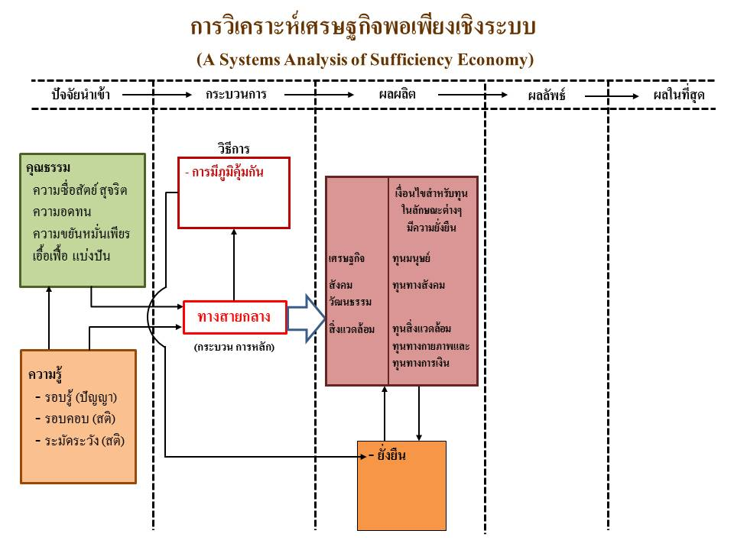
องค์กรแห่งความยั่งยืน

Slide 28
วิธีการ
คุณธรรม
+
สติปัญญา
ภูมิคุ้มกัน
ยั่งยืน
เข้าข่าย

Slide 29
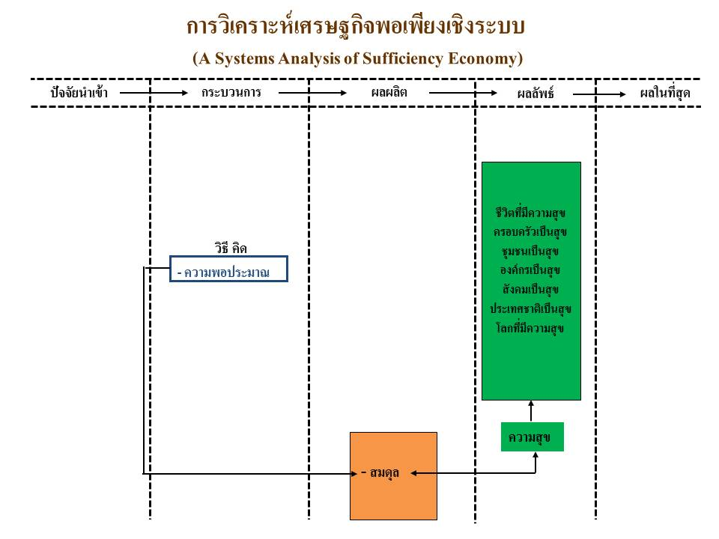
องค์กรแห่งความสุข

Slide 30
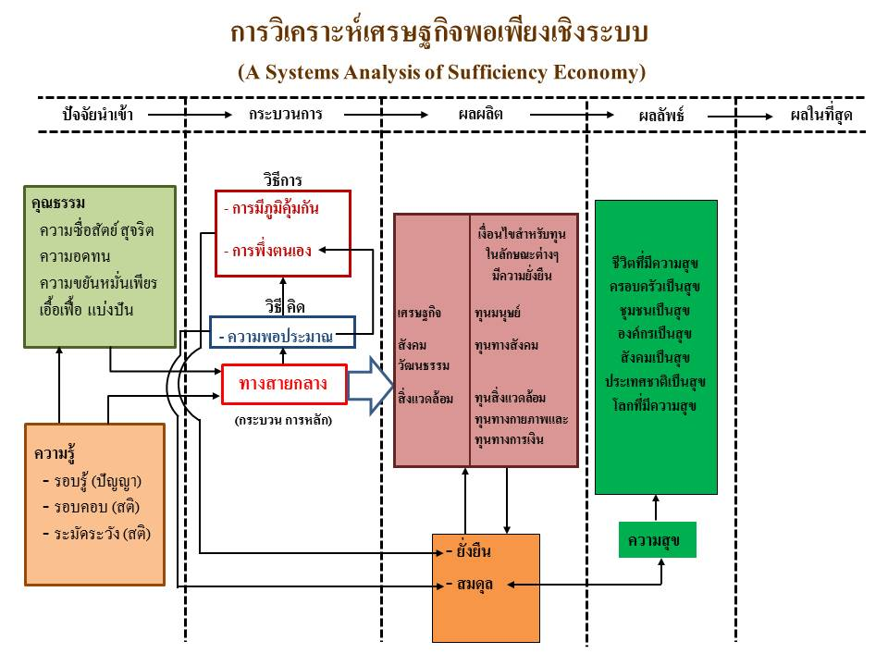
องค์กรแห่งความสุข (เต็มรูปแบบ)

Slide 31
วิธีการ
วิธีคิด
คุณธรรม
+
สติปัญญา
ภูมิคุ้มกัน
พอประมาณ
ยั่งยืน
สมดุล
เข้าข่าย
ความสุข

Slide 32
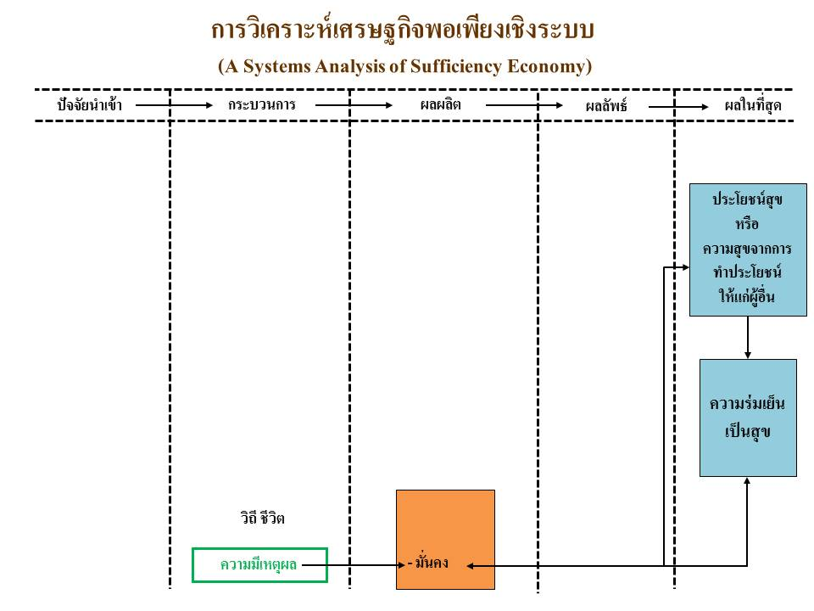
องค์กรแห่งประโยชน์สุข

Slide 33
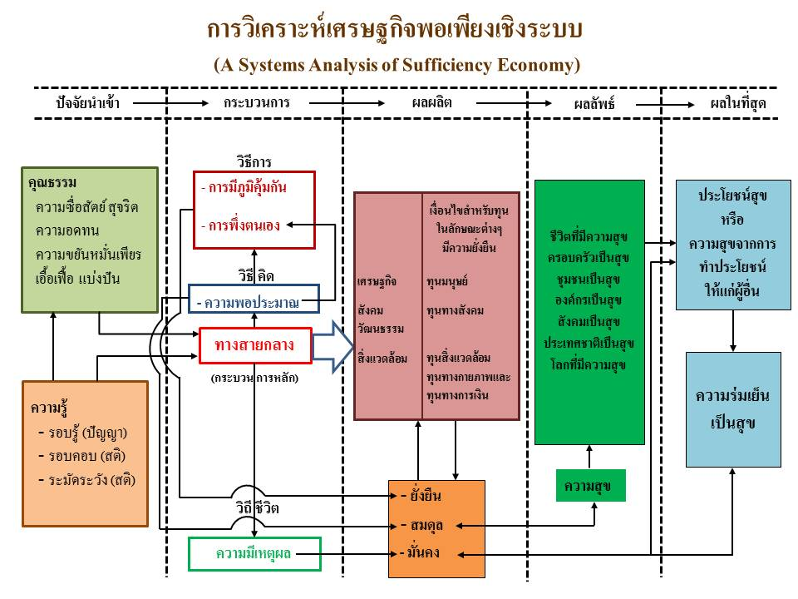
องค์กรแห่งประโยชน์สุข (เต็มรูปแบบ)

Slide 34
วิธีการ
วิธีคิด
วิถีชีวิต
คุณธรรม
+
สติปัญญา
ภูมิคุ้มกัน
พอประมาณ
มีเหตุผล
ยั่งยืน
สมดุล
มั่นคง
เข้าข่าย
ความสุข
ประโยชน์สุข
เข้าใจ
เข้าถึง
ความร่มเย็นเป็นสุข

Slide 35
เข้าถึง
เข้าใจ
เข้าใจ
เข้าข่าย
เข้าข่าย
เข้าข่าย
องค์กรแห่งความยั่งยืน
องค์กรแห่งความสุข
องค์กรแห่งประโยชน์สุข
ผลผลิต
ผลลัพธ์
ผลในที่สุด

Slide 36
ศาสตร์พระราชาล่าสุด 27 ประการ โดยมูลนิธิชัยพัฒนา
1 ซื่อสัตย์สุจริต จริงใจต่อกัน | 10 ภูมิสังคม | 19 เศรษฐกิจพอเพียง
2 อ่อนน้อม ถ่อมตน | 11 องค์รวม | 20 เข้าใจ เข้าถึง พัฒนา
3 ความเพียร | 12 ประหยัด เรียบง่าย ได้ประโยชน์สูงสุด | 21 แก้ปัญหาจากจุดเล็ก คิด Macro เริ่ม Micro
4 รู้รัก สามัคคี | 13 ขาดทุน คือ กำไร | 22 ไม่ติดตำรา ทำให้ง่าย
5 ทำเรื่อยๆ แบบสังฆทาน | 14 ปลูกป่าในใจคน | 23 การมีส่วนร่วม
6 มีความสุขในการทำประโยชน์ให้แก่ผู้อื่น | 15 ใช้ธรรมชาติช่วยธรรมชาติ | 24 พออยู่พอกิน
7 ศึกษาข้อมูลอย่างเป็นระบบ ทำงานอย่างผู้รู้จริง | 16 อธรรมปราบอธรรม | 25 บริการรวมที่จุดเดียว
8 ระเบิดจากข้างใน | 17 ประโยชน์ส่วนรวม | 26 ร่าเริง รื่นเริง คึกคัก ครึกครื้น
9 ทำงานตามลำดับขั้น | 18 การพึ่งพาตนเอง | 27 ชัยชนะของการพัฒนา

Slide 37
การประยุกต์ใช้
เศรษฐกิจพอเพียง
ทั้งในและต่างประเทศ

Slide 38
ในประเทศ
ก่อนจะมีการปฏิบัติจริง พระองค์ทรงได้เริ่มดำเนินการศึกษาทดลองในพื้นที่สวนจิตรลดา ที่เคยเป็นที่ประทับของพระองค์เอง และมีศูนย์เรียนรู้ครบวงจรเพื่อให้เกิดการเรียนรู้ในลักษณะเป็นการบริการรวมที่จุดเดียว อยู่ในทุกภูมิภาคของประเทศไทย 6 แห่ง ที่ทรงให้เริ่มดำเนินการระหว่าง พ.ศ. 2522-2526 ดังต่อไปนี้

Slide 39
ในประเทศ
วันที่ 8 สิงหาคม พ.ศ. 2522 | ศูนย์พัฒนาเขาหินซ้อน อำเภอพนมสารคาม จังหวัดฉะเชิงเทรา
วันที่ 28 ธันวาคม พ.ศ. 2524 | ศูนย์ศึกษาพัฒนาอ่าวคุ้งกระเบน อำเภอท่าใหม่ จังหวัดจันทบุรี
วันที่ 6 มกราคม พ.ศ. 2525 | ศูนย์ศึกษาพัฒนาพิกุลทอง อำเภอเมือง จังหวัดนราธิวาส
วันที่ 25 พฤศจิกายน พ.ศ. 2525 | ศูนย์ศึกษาพัฒนาภูพานราชนิเวศน์ อำเภอเมือง จังหวัดสกลนคร
วันที่ 11 ธันวาคม พ.ศ. 2525 | ศูนย์ศึกษาพัฒนาห้วยฮ่องไคร้ อำเภอดอยสะเก็ด จังหวัดเชียงใหม่
วันที่ 5 เมษายน พ.ศ. 2526 | ศูนย์ศึกษาพัฒนาห้วยทราย อำเภอชะอำ จังหวัดเพชรบุรี

Slide 40
โครงการในพระราชดำริ
โครงการในพระราชดำริที่ได้มีการดำเนินการจนถึง พ.ศ. 2554 มีจำนวนทั้งสิ้น 4,685 โครงการ อยู่ใน
ภาคกลาง | 805 โครงการ
ภาคตะวันออกเฉียงเหนือ | 1,178 โครงการ
ภาคเหนือ | 1,770 โครงการ
ภาคใต้ | 908 โครงการ
อื่นๆ | 24 โครงการ

Slide 41
โครงการในพระราชดำริ
จำแนกตามลักษณะโครงการ
แหล่งน้ำ | ร้อยละ 70.73
สวัสดิการสังคม | ร้อยละ 9.07
โครงการบูรณาการและอื่นๆ | ร้อยละ 5.64
โครงการส่งเสริมอาชีพ | ร้อยละ 4.68
โครงการเกี่ยวกับการเกษตร | ร้อยละ 4.00
โครงการเกี่ยวกับทรัพยากรธรรมชาติและสิ่งแวดล้อม | ร้อยละ 3.22
โครงการขนส่งและคมนาคม | ร้อยละ 1.85
โครงการเกี่ยวกับสาธารณสุข | ร้อยละ 0.81

Slide 42
การประยุกต์ปรัชญาของเศรษฐกิจพอเพียง
สำหรับประชาชนทั่วไป
การใช้ชีวิตตามปรัชญาของเศรษฐกิจพอเพียง คือ การดำเนินชีวิตและประกอบอาชีพ รวมทั้งปฏิบัติหน้าที่ด้วยความรับผิดชอบและซื่อสัตย์สุจริต กำหนดเป้าหมายการออมเอาไว้ล่วงหน้า โดยใช้เงินที่เหลือเพื่อการดำเนินชีวิตประจำวัน เงินออมที่เก็บเอาไว้สามารถนำมาใช้ยามฉุกเฉินเมื่อเกิดความจำเป็น เพื่อให้สามารถพึ่งตนเองได้ ดำเนินชีวิตตามทางสายกลาง คือไม่ลุ่มหลงในกามคุณ และไม่เบียดเบียนตนเองจนเกินจำเป็น ใช้ชีวิตอย่างสมดุล และคิดดีทำดีอยู่เสมอ พร้อมทั้งช่วยเหลือผู้ที่มีความทุกข์เดือดร้อนที่ไม่สามารถพึ่งตนเองได้ เพื่อช่วยให้ความทุกข์ของพวกเขาบรรเทาเบาบางลงไปได้

Slide 43
สำหรับผู้ที่ช่วยเหลือตัวเองไม่ได้
ในกรณีที่ช่วยเหลือตัวเองไม่ได้เนื่องจากเป็นผู้สูงอายุ หรือผู้ที่พิการ ก็สมควรจะได้รับความช่วยเหลือตามอัตภาพ เริ่มจากญาติพี่น้องภายในครอบครัว ชุมชน สถาบันทางศาสนาในท้องถิ่น หน่วยงานราชการส่วนท้องถิ่น ราชการส่วนภูมิภาคและส่วนกลาง ตามลำดับ โดยความช่วยเหลือทั้งหลายควรมุ่งที่จะช่วยให้บุคคลเหล่านั้นช่วยตัวเองได้ แต่ถ้าไม่สามารถช่วยตัวเองได้ก็ต้องได้รับความช่วยเหลือในรูปแบบต่างๆ ตามความจำเป็น เพื่อให้บุคคลเหล่านั้นสามารถมีชีวิตอยู่ได้อย่างมีศักด์ศรี

Slide 44
สำหรับเกษตรกรรายย่อย
วนเกษตร เกษตรผสมผสาน และเกษตรทฤษฎีใหม่ ที่มีจุดเน้นอยู่ที่การดำเนินกิจการทุกอย่างด้วยต้นทุนที่ต่ำที่สุดโดยไม่ต้องพึ่งสารเคมี และสามารถตอบสนองความต้องการในครัวเรือนได้ด้วยตัวเองเป็นส่วนใหญ่ เป็นแนวทางที่จะช่วยให้เกษตรกรเหล่านั้นพอจะช่วยตัวเองได้ แต่บุคคลเหล่านั้นจะต้องมีความอดทน มีความเพียรเป็นที่ตั้ง และที่สำคัญจะต้องมีพื้นที่ทำกินของตนเอง หรือสามารถดำรงชีวิตอยู่ในพื้นที่ดังกล่าวได้ในระยะยาว (20 ปีขึ้นไป) และมีแหล่งน้ำเพื่อการเกษตรได้ เพราะการสามารถทำกินบนพื้นที่จำนวนหนึ่งในระยะยาวจะต้องมีปริมาณน้ำที่พอเพียง

Slide 45
การประยุกต์กับการพัฒนาชุมชน
ในกรณีจังหวัดน่านที่มีปัญหาการบุกรุกทำลายพื้นที่ป่า ทำให้พื้นที่ป่าลดลงอย่างรวดเร็ว มูลนิธิปิดทองหลังพระได้ดำเนินการโดยกำหนดให้ประชาชนและสิ่งแวดล้อมเป็นศูนย์กลางพัฒนา เน้นการทำฝายแม้ว ปลูกพืชผักหลายชนิด ลดการพึ่งพาสารเคมี เน้นการพึ่งตนเองและความร่วมมือในชุมชนเป็นหลัก พร้อมทั้งปลูกป่าเพื่อเพิ่มพื้นที่ป่าไม้ หลังจาก 5 ปีผ่านไป ได้มีความมั่นคงทางอาหารเพิ่มมากขึ้น ครัวเรือนมีรายได้เพิ่มขึ้น ลดปัญหาหนี้สินในครัวเรือน คนหนุ่มสาวกลับมาทำงานในไร่นาของตนเอง มีการบุกรุกพื้นที่ป่าลดลง พื้นที่เคยเป็นป่ากลับคืนมา

Slide 46
โคก-หนอง-นา โมเดล
พื้นที่บริเวณลุ่มน้ำป่าสัก ซึ่งมีจุดเริ่มต้นจากจังหวัดเพชรบูรณ์และมาบรรจบกับแม่น้ำเจ้าพระยาที่จังหวัดอยุธยา แม่น้ำป่าสักเป็นแม่น้ำที่มีความลาดชันสูง ในฤดูฝนน้ำจะไหลมาแรงและเร็ว เกิดเป็นปัญหาน้ำท่วมและเกิดปัญหาน้ำแล้งในฤดูแล้ง พระบาทสมเด็จพระมหาภูมิพลอดุลยเดชมหาราช บรมนาถบพิตร ที่ให้สร้างเขื่อนป่าสักชลสิทธิ์เพื่อลดปัญหาดังกล่าว โดยได้ทรงอธิบายว่าเขื่อนป่าสักชลสิทธิ์นี้ก็เป็นเศรษฐกิจพอเพียง แต่เป็นแบบก้าวหน้า ซึ่งสามารถแก้ปัญหาได้ในระดับหนึ่ง แต่ถ้าหากได้เสริมด้วยการกักเก็บน้ำในพื้นที่ของเกษตรกรตลอดลุ่มน้ำจะลดปัญหานี้ได้มาก มูลนิธิกสิกรรมธรรมชาติ นำโดย ดร.วิวัฒน์ ศัลยกำธร จึงได้รณรงค์โครงการโคก-หนอง-นา บนพื้นฐานเกษตรทฤษฎีใหม่ของพระบาทสมเด็จพระมหาภูมิพลอดุลยเดชมหาราช บรมนาถบพิตร มาเป็นแนวทางในการรณรงค์เพื่อสนับสนุนการทำเกษตรทฤษฎีใหม่ร่วมกับการสร้างแหล่งน้ำในพื้นที่เพื่อลดปัญหาดังกล่าวและได้ประสบความสำเร็จแล้วในระดับหนึ่ง

Slide 47
การประยุกต์ใช้ในการวางแผนพัฒนาชุมชน
ศาสตราจารย์ อารี วิบูลย์พงศ์ และคณะ ได้นำเอาปรัชญาของเศรษฐกิจพอเพียงมาจัดทำตารางบัญชีสังคม (Social Accounting Matrix) คือได้นำเอาปัจจัยการลงทุนทางสังคมอันประกอบด้วย การศึกษา สาธารณสุข และสิ่งแวดล้อม มาพิจารณาประกอบกับการลงทุนการผลิตทางเศรษฐกิจแล้วเรียกว่า Sufficiency Economy Matrix (SEM) เพื่อนำมาใช้ในการวางแผนพัฒนาในระดับตำบล เพื่อให้แผนพัฒนาตำบลดำเนินไปตามปรัชญาของเศรษฐกิจพอเพียง โดยมีการทดลองใช้จริงกับตำบลในภาคเหนือและภาคตะวันออกเฉียงเหนือ 48 แห่ง แต่การขยายผลยังทำได้จำกัดเนื่องจากต้องใช้ข้อมูลจำนวนมากและใช้เทคนิคในการคำนวนขั้นสูง ประกอบกับปัญหาความไม่ต่อเนื่องของฝ่ายบริหารและข้าราชการประจำ

Slide 48
การประยุกต์กับองค์กรปกครองส่วนท้องถิ่น
สภาพัฒนาเศรษฐกิจและสังคมแห่งชาติ (สศช.) มูลนิธิสถาบันวิจัยและพัฒนาประเทศไทยตามปรัชญาของเศรษฐกิจพอเพียง (มพพ.) และสำนักงานกองทุนสนับสนุนการสร้างเสริมสุขภาพ (สสส.) ขับเคลื่อนปรัชญาของเศรษฐกิจพอเพียงโดยองค์กรปกครองส่วนท้องถิ่นเพื่อพัฒนาศูนย์การเรียนรู้เศรษฐกิจพอเพียงต้นแบบและส่งเสริมการจัดการเครือข่ายที่บูรณาการระยะเวลาการดำเนินงาน 3 ปี (กรกฎาคม พ.ศ. 2555 ถึงธันวาคม 2558) มีองค์กรปกครองส่วนท้องถิ่นสมัครใจเข้าร่วมโครงการ 33 แห่ง ในภาคเหนือ 11 แห่ง ภาคกลาง 11 แห่ง ภาคตะวันออกเฉียงเหนือ 7 แห่ง และภาคใต้ 4 แห่ง

Slide 49
การประยุกต์กับองค์กรปกครองส่วนท้องถิ่น
สำนักงานคณะกรรมการส่งเสริมวิทยาศาสตร์ วิจัยและนวัตกรรม (สกสว.) ได้สนับสนุนให้ศาสตราจารย์ อภิชัย พันธเสน และคณะ ทำการวิจัยเพื่อขับเคลื่อนปรัชญาของเศรษฐกิจพอเพียงกับองค์กรปกครองส่วนท้องถิ่นทั่วประเทศ (2560-2563) โดยมีการทำงานไปแล้ว 2 ระยะ มีจำนวนองค์กรปกครองส่วนท้องถิ่นเข้าร่วมทั่วประเทศ 199 องค์กร ประกอบด้วย
1 ภาคเหนือ ประกอบด้วย อปท. 70 แห่ง จาก 6 จังหวัด คือ เชียงใหม่ เชียงราย ลำพูน พะเยา พิษณุโลก อุตรดิตถ์
2 ภาคตะวันออกเฉียงเหนือ ประกอบด้วย อปท. 40 แห่ง จาก 8 จังหวัด คือ บึงกาฬ ขอนแก่น หนองบัวลำภู ยโสธร อำนาจเจริญ กาฬสินธุ์ ร้อยเอ็ด ศรีสะเกษ
3 ภาคกลาง ประกอบด้วย อปท. 62 แห่ง จาก 23 จังหวัด คือ นครสวรรค์ อุทัยธานี ลพบุรี ชัยนาท นครปฐม ปทุมธานี นนทบุรี สมุทรสาคร สมุทรสงคราม สมุทรปราการ กาญจนบุรี ราชบุรี เพชรบุรี ประจวบคีรีขันธ์ สระแก้ว ปราจีนบุรี นครนายก ฉะเชิงเทรา ชลบุรี ระยอง จันทบุรี ตราด
4 ภาคใต้ ประกอบด้วย อปท. 27 แห่ง จาก 8 จังหวัด ประกอบด้วย ระนอง สุราษฎร์ธานี นครศรีธรรมราช ภูเก็ต ตรัง กระบี่ พัทลุง นราธิวาส

Slide 50
ในภาคธุรกิจ (อุตสาหกรรมและบริการ)
การดำเนินธุรกิจตามปรัชญาของเศรษฐกิจพอเพียงอาจจะจำแนกได้เป็น 3 ระดับ คือ ระดับเข้าข่าย เข้าใจ และเข้าถึง ซึ่งต่างกับการทำธุรกิจตามปกติที่เน้นกำไรให้ได้มากในระยะสั้นเป็นสำคัญโดยไม่คำนึงถึงผลกระทบทางลบต่อตนเองและครอบครัว สังคม และสิ่งแวดล้อม ซึ่งก็คือการทำธุรกิจตามปกติ
การทำธุรกิจในระดับเข้าข่าย คือการทำธุรกิจที่แสวงหากำไรแต่เป็นกำไรในระยะยาว ทั้งนี้ต้องมีความซื่อสัตย์สุจริตต่อผู้ที่มีส่วนได้ส่วนเสียทุกภาคส่วน ต้องไม่ส่งผลกระทบต่อสังคมและสิ่งแวดล้อม เป็นการทำธุรกิจที่ยั่งยืน ไม่เสี่ยงหรือก่อหนี้จนเกินความจำเป็น มีการขยายตัวในลักษณะค่อยเป็นค่อยไป การทำธุรกิจในระดับนี้คือการทำให้องค์กรธุรกิจเป็นองค์กรแห่งความยั่งยืน

Slide 51
ในภาคธุรกิจ (อุตสาหกรรมและบริการ)
ระดับเข้าใจ นอกจากจะมีเงื่อนไขในระดับเข้าข่ายแล้ว จะต้องมุ่งหวังที่จะเป็นองค์กรแห่งความสุขด้วย กล่าวคือทำให้บุคลากรที่ทำงานในองค์กรทำงานด้วยความสุข ทั้งนี้เพราะบุคลากรคือทรัพย์สินที่มีค่าที่สุดขององค์กรธุรกิจ เนื่องจากบุคลากรสามารถเรียนรู้สะสมประสบการณ์และความชำนาญ ทำให้สามารถสร้างมูลค่าเพิ่มได้ตลอดเวลา ต่างกับปัจจัยการผลิตอย่างอื่น เมื่อมีการใช้แล้วก็จะเริ่มเสื่อมค่าลง แต่บุคลากรจะสามารถมีผลิตภาพได้เต็มศักยภาพก็เนื่องจากว่าพวกเขาทำงานอย่างมีความสุข มีความมั่นคงกับอาชีพการงาน ดังนี้การทำให้เป็นองค์กรแห่งความสุข ผลที่เกิดขึ้นคือผลิตภาพของบุคลากรสูงขึ้นและสามารถผลิตผลงานที่มีคุณภาพมากขึ้น ท้ายที่สุดองค์กรธุรกิจยังคงมีกำไรจากการจำหน่ายสินค้าให้กับผู้ซื้อที่ต้องการสินค้าคุณภาพ พร้อมทั้งธุรกิจเองก็สามารถสะสมทุนและขยายกิจการแบบค่อยเป็นค่อยไปได้อย่างต่อเนื่อง

Slide 52
ในภาคธุรกิจ (อุตสาหกรรมและบริการ)
ระดับเข้าถึง ควรที่จะผ่านเงื่อนไข เข้าข่ายและเข้าใจมาก่อน ถึงขั้นนั้น กำไรที่เพิ่มขึ้นสำหรับผู้ประกอบการอาจจะไม่เป็นสิ่งที่จำเป็นอีกต่อไปเพราะผู้ประกอบการเข้าใจถึงปรัชญาของเศรษฐกิจพอเพียงลึกซึ้งพอที่จะเข้าใจได้ว่าชีวิตที่ดีและความสุขนั้นไม่จำเป็นที่จะต้องเป็นชีวิตที่มีเงินเพิ่มมากขึ้นโดยไม่มีที่สุด แต่เป็นชีวิตที่สามารถสร้างประโยชน์สุขให้ตนเองและผู้อื่นได้มากที่สุด ถึงขั้นนี้องค์กรธุรกิจจะกลายเป็นองค์กรแห่งประโยชน์สุข คือสร้างกำไรเพื่อขยายกิจการแบบค่อยเป็นค่อยไป แต่ระหว่างดำเนินการนั้นทำให้ผู้มีส่วนได้เสียทุกภาคส่วนได้รับประโยชน์และความสุขจากการดำเนินธุรกิจดังกล่าว การดำเนินธุรกิจในระดับนี้มีความหมายเช่นเดียวกับธุรกิจเพื่อสังคม กล่าวคือ องค์กรธุรกิจมุ่งให้เกิดประโยชน์และความสุขแก่สังคมโดยไม่มีการแบ่งปันผลกำไรคืนกลับไปให้เจ้าของธุรกิจหรือผู้ถือหุ้น ปัจจุบันมีธุรกิจที่จดทะเบียนเป็นธุรกิจเพื่อสังคมแล้ว ตัวอย่างเช่น บริษัทดอยคำ ที่จำหน่ายผลผลิตและแปรรูปการผลิตการเกษตรจากเกษตรกรบนพื้นที่สูงที่เริ่มโดยทุนจากพระราชทรัพย์ของพระบาทสมเด็จพระมหาภูมิพลอดุลยเดชมหาราช บรมนาถบพิตร และบริษัทลู่ปั่น ซึ่งเป็นพระราชดำริและทุนประเดิมเริ่มต้นจากพระราชทรัพย์ของสมเด็จพระเจ้าอยู่หัวรัชกาลปัจจุบัน นอกจากนี้ยังมีเอกชนและภาครัฐบางส่วนที่ดำเนินธุรกิจในลักษณะเช่นนี้แต่ยังมีไม่มากและต้องติดตามผลที่จะเกิดขึ้นในที่สุดต่อไป

Slide 53
การขับเคลื่อนปรัชญาของเศรษฐกิจพอเพียง
กับภาคธุรกิจเอกชน
รองศาสตราจารย์ สุขสรรค์ กันตะบุตร และคณะ จากมหาวิทยาลัยมหิดล ได้มีส่วนสำคัญในการขับเคลื่อนปรัชญาของเศรษฐกิจพอเพียงกับองค์กรภาคธุรกิจเอกชนโดยได้พัฒนาตัวชี้วัดความเป็นเศรษฐกิจพอเพียงของธุรกิจเอกชนเพื่อประเมินการดำเนินธุรกิจในมิติต่างๆ โดยเริ่มจากวัฒนธรรมองค์กรเพื่อกำหนดความเป็นจิตพอเพียงขององค์กร (Sufficiency Mindset) จากนั้นมีการประเมินตามมิติต่างๆ ประกอบด้วยการจัดการนวัตกรรมและเทคโนโลยี การจัดการการเงิน การจัดการการตลาด การจัดการความเสี่ยง และการบริหารทรัพยากรมนุษย์ ซึ่งมีธุรกิจเอกชนจำนวนมากสามารถเข้ามาเรียนรู้และประเมินตัวเองได้ ขณะเดียวกันก็ได้รับความร่วมมือจากหอการค้าแห่งประเทศไทยช่วยเผยแพร่และส่งเสริมให้สมาชิกทั่วประเทศนำไปขับเคลื่อนธุรกิจของตนทั่วประเทศ

Slide 54
การต่อต้านคอรัปชั่น
สภาหอการค้าไทยและภาคธุรกิจเอกชนที่สนับสนุนการดำเนินธุรกิจตามปรัชญาของเศรษฐกิจพอเพียงได้จัดตั้งองค์กรต่อต้านคอรัปชั่น (ประเทศไทย) เป็นองค์กรที่ไม่แสวงหากำไร และแต่งตั้งให้ ดร.มานะ นิมิตรมงคล เป็นผู้อำนวยการท่านแรก และได้ดำเนินการขับเคลื่อนการต่อต้านคอรัปชั่นอย่างต่อเนื่อง ซึ่งถือเป็นคุณธรรมที่สำคัญที่สุดของปรัชญาของเศรษฐกิจพอเพียง คือ ความซื่อสัตย์สุจริต ปัจจุบันถึงแม้แนวโน้มคอรัปชั่นจะยังไม่ลดลงอย่างชัดเจน แต่ก็มีองค์กรที่ทำหน้าที่เป็นสุนัขเฝ้าบ้าน คอยตรวจสอบและป้องกันการคอรัปชั่น ทั้งนี้ การคอรัปชั่นที่สำคัญเกิดจากความต้องการหาประโยชน์โดยมิชอบจากภาคธุรกิจเอกชนโดยร่วมมือกับนักการเมืองและข้าราชการ ถ้าหากภาคธุรกิจปฏิเสธคอรัปชั่นเองก็ไม่ง่ายที่ภาครัฐจะทำการคอรัปชั่นแต่ฝ่ายเดียว ยกเว้นการยักยอกเงินงบประมาณในรูปแบบต่างๆ ถือเป็นความสำเร็จส่วนสำคัญส่วนหนึ่งของการขับเคลื่อนปรัชญาของเศรษฐกิจพอเพียงในภาคเอกชน

Slide 55
การขับเคลื่อนปรัชญาของเศรษฐกิจพอเพียง
ในองค์กรธุรกิจขนาดใหญ่
สภาพัฒนาเศรษฐกิจและสังคมแห่งชาติได้บันทึกความร่วมมือกับ 7 องค์กรธุรกิจขนาดใหญ่ ประกอบด้วย SCG ปตท. บางจาก ซีพีออล (มหาชน) เบทาโกร (มหาชน) โตชิบาอุตสาหกรรม และกลุ่มมิตรผล มีการขับเคลื่อนการประยุกต์ปรัชญาของเศรษฐกิจพอเพียงไปสู่องค์กรธุรกิจในเครือข่าย มีการถอดบทเรียนและขยายการเรียนรู้ต่อไป พร้อมทั้งเชื่อมโยงกับเป้าหมายการพัฒนาที่ยั่งยืนของสหประชาชาติที่ต้องการบรรลุผลในปี 2573 จำนวน 12 เป้าหมาย จาก 17 เป้าหมาย ประกอบด้วย มิติความเจริญเติบโตทางเศรษฐกิจ 4 เป้าหมาย มิติด้านพัฒนาคน 3 เป้าหมาย มิติด้านสิ่งแวดล้อม 4 เป้าหมาย และมิติด้านความยุติธรรมและสันติภาพ 1 เป้าหมาย

Slide 56
การขับเคลื่อนปรัชญาของเศรษฐกิจพอเพียง
ในภาคอุตสาหกรรม
สำนักงานมาตรฐานผลิตภัณฑ์อุตสาหกรรม (สมอ.) ผลักดันการประยุกต์ใช้ผลิตภัณฑ์อุตสาหกรรมชุดใหม่สำหรับผู้ประกอบการในวงการธุรกิจและอุตสาหกรรมนำไปใช้เป็นแนวปฏิบัติ คือ แนวทางเศรษฐกิจพอเพียงภาคอุตสาหกรรม “มอก. 9999” โดยประกาศใช้เมื่อวันที่ 4 เมษายน พ.ศ. 2556

Slide 57
มีความพยายามขับเคลื่อนเศรษฐกิจพอเพียงในระดับมหภาค
แต่ไม่ประสบความสำเร็จจากปัญหาธุรกิจการเมือง
ได้มีความพยายามวิจัยเพื่อขับเคลื่อนเศรษฐกิจพอเพียงในระดับมหภาคโดยการจัดทำแผนที่เดินทาง (Road Map) โดยหน่วยงานของรัฐตามปรัชญาของเศรษฐกิจพอเพียง โดยสถาบันการจัดการเพื่อชนบทและสังคม และการวิจัยเพื่อจัดทำดัชนีชี้วัดภาวะความเป็นเศรษฐกิจพอเพียงโดย อภิชัย พันธเสน (2550) ได้รับการสนับสนุนจากอดีตสภาที่ปรึกษาพัฒนาเศรษฐกิจและสังคม ซึ่งในขณะนั้นกำหนดให้มีหน้าที่ตรวจสอบการดำเนินงานพัฒนาประเทศของรัฐบาลว่าเป็นไปตามปรัชญาของเศรษฐกิจพอเพียงหรือไม่ แต่ไม่มีผลเพราะได้มีการแก้กฏหมายให้สภาที่ปรึกษาทำหน้าที่ให้ความเห็นแต่ไม่มีหน้าที่ตรวจสอบ เนื่องจากการเมืองของประเทศถูกครอบงำด้วยธุรกิจการเมือง การพัฒนาประเทศตามปรัชญาของเศรษฐกิจพอเพียงจึงเป็นเพียงเอกสารที่ไม่มีความตั้งใจปฏิบัติอย่างแท้จริง

Slide 58
การประยุกต์ปรัชญาของเศรษฐกิจพอเพียง
กับเยาวชนและการศึกษา
กระทรวงศึกษาธิการร่วมกับสำนักงานทรัพย์สินส่วนพระมหากษัตริย์ ได้มีแนวคิดที่จะนำเอาปรัชญาของเศรษฐกิจพอเพียงไปใช้เป็นส่วนหนึ่งของหลักสูตรในวิชาสังคม ศาสนา และวัฒนธรรม แต่โรงเรียนส่วนใหญ่นำเอาเกษตรทฤษฎีใหม่ไปประยุกต์ใช้สำหรับเป็นโครงการอาหารกลางวันของโรงเรียนเป็นหลัก แทนจะเน้นการเรียนการสอน รวมทั้งการบริหารงานของโรงเรียนเองเพื่อให้เกิดความ ‘พอเพียง’ เริ่มในปี 2548 มีโรงเรียนอาสาสมัคร 9 แห่ง เข้าร่วมโครงการ และมีการออกแบบหลักสูตรตั้งแต่ชั้นประถมปีที่ 1 จนถึงชั้นมัธยมปลายใน พ.ศ. 2553 มีโรงเรียน 1,261 โรงเรียน ที่ได้รับใบรับรองเป็นโรงเรียนเศรษฐกิจพอเพียง ในจำนวนนี้มี 68 โรงเรียน ได้รับการยกย่องเป็นศูนย์เรียนรู้ ในปี 2559 มีโรงเรียนมากกว่า 20,000 โรงเรียน ได้รับใบรับรองเป็นโรงเรียนเศรษฐกิจพอเพียง และ 121 โรงเรียนเป็นศูนย์เรียนรู้ แต่ผลที่ได้จริงก็ยังน่าสงสัย เพราะถ้าหากการศึกษาได้ประยุกต์ปรัชญาของเศรษฐกิจพอเพียงได้เป็นอย่างดี ไม่น่าจะเกิดปรากฏการณ์เยาวชนชู 3 นิ้ว อย่างที่เป็นอยู่ทุกวันนี้

Slide 59
การประยุกต์ปรัชญาของเศรษฐกิจพอเพียง
กับเยาวชนและการศึกษา
นอกจากนี้มูลนิธิสถาบันวิจัยและพัฒนาประเทศตามปรัชญาของเศรษฐกิจพอเพียง (มพพ.) และสภาพัฒนาเศรษฐกิจและสังคมแห่งชาติ (สศช.) ยังมีโครงการประยุกต์เศรษฐกิจพอเพียงกับโรงเรียนในลักษณะต่างๆ ดำเนินโครงการแคมป์สนุกคิดกับอินทัช “เยาวชนพอเพียง” เป็นการสร้างความเข้มแข็งให้สถานศึกษาด้วยการเรียนรู้ผ่านโครงงานในโรงเรียนและชุมชนใกล้เคียงรวม 35 แห่ง ใน 35 จังหวัดทั่วประเทศ

Slide 60
ด้านสุขภาพ
อาจจะกล่าวได้ว่า หลักประกันสุขภาพถ้วนหน้าของประเทศไทยเป็นระบบที่ตั้งอยู่บนพื้นฐานเศรษฐกิจพอเพียง โดยเป็นหลักการที่ทำให้เกิดสุขภาพดีจากต้นทุนที่ต่ำ (Good health at low cost) จากข้อมูลของธนาคารโลกแสดงให้เห็นว่าอัตราการตายของเด็กต่ำกว่า 5 ปี ต่อการเกิดมีชีพในประเทศไทย ต่ำกว่าค่าเฉลี่ยของโลกเป็นอย่างมาก สะท้อนว่าประเทศไทยอยู่ระดับแนวหน้าในด้านการบริการสุขภาพประชาชน ขณะที่รายจ่ายทางด้านนี้ถือว่าเป็นประเทศแนวหน้าที่มีประสิทธิภาพสูงสุดของโลกประเทศหนึ่ง ทั้งนี้เพราะมีการแยกผู้ให้บริการ (สถานพยาบาล) และผู้จ่ายเงินซื้อบริการ โดยสำนักงานหลักประกันสุขภาพแห่งชาติ (สปสช.) แยกจากกัน ไม่เหมือนระบบการศึกษาที่ไม่มีประสิทธิภาพ ส่วนหนึ่งเป็นเพราะหน่วยให้บริการและผู้ซื้อบริการอยู่ในกระทรวงเดียวกัน ในระดับโรงพยาบาลมีกรณีของโรงพยาบาลหนองม่วงไข่ในจังหวัดแพร่ ได้ประยุกต์ปรัชญาของเศรษฐกิจพอเพียงในการบริหารจัดการโรงพยาบาลของตน และกำลังมีโรงพยาบาลชุมชนอีกจำนวนหนึ่งสนใจจะปฏิบัติตามแนวทางนี้

Slide 61
การขับเคลื่อนปรัชญาของเศรษฐกิจพอเพียงในภาคราชการ
ศาสตราจารย์ กัลยาณี เสนาสุ และคณะ ได้ศึกษาเพื่อประเมินระดับความเป็นเศรษฐกิจพอเพียงของหน่วยงานราชการส่วนกลางและภูมิภาคในระดับกรมของกระทรวงเกษตรและสหกรณ์ ประกอบด้วย สำนักงานปลัดกระทรวง กรมส่งเสริมการเกษตร กรมฝนหลวง กรมหม่อนไหม สำนักงานปฏิรูปที่ดินเพื่อการเกษตร กรมพัฒนาที่ดิน และกรมส่งเสริมสหกรณ์ เพื่อส่งเสริมการขับเคลื่อนเศรษฐกิจพอเพียงในภาคราชการในปี พ.ศ. 2562 โดยได้รับการสนับสนุนจากสำนักงานคณะกรรมการส่งเสริมวิทยาศาสตร์ วิจัยและนวัตกรรม (สกสว.) เพื่อเป็นตัวอย่างในการขับเคลื่อนปรัชญาของเศรษฐกิจพอเพียงสำหรับราชการส่วนกลางและภูมิภาค แต่ยังไม่มีความคืบหน้าหลังจากนี้ เนื่องจากไม่ได้รับการสนับสนุนเท่าที่ควรจากรัฐบาลภายใต้การครอบงำของธุรกิจการเมือง

Slide 62
การขับเคลื่อนปรัชญาของเศรษฐกิจพอเพียงในภาคการศาสนา
อาจจะกล่าวได้ว่าความอ่อนแอของจริยธรรมความพอเพียงซึ่งเป็นรากฐานสำคัญในพุทธศาสนาซึ่งมาจากหลักโภชเนมัตตัญญุตา หรือการบริโภคพอประมาณ รวมทั้งหลักความสันโดษ คือดำรงชีวิตอย่างพอเพียง ไม่เบียดเบียนตัวเอง ผู้อื่น และสิ่งแวดล้อม เมื่อบริโภคแต่พอประมาณย่อมมีเวลาและทรัพยากรเหลือพอที่จะช่วยผู้อื่นที่ยังคงตกอยู่ในความทุกข์ยากได้ แต่ธรรมะดังกล่าวกำลังถูกลืมหายไปและถูกครอบงำด้วยความโลภของผู้คนมากขึ้น ผู้ที่ไปทำบุญมักจะขอให้ได้ลาภสักการะเป็นการตอบแทน ทั้งนี้เพราะความอ่อนแอของวัดในพระพุทธศาสนาซึ่งเป็นสถาบันของสงฆ์ พระอาจารย์สุพจน์ ตปสีโล จากมหาวิทยาลัยจุฬาลงกรณ์ราชวิทยาลัย วิทยาเขตอุบลราชธานี เห็นจุดอ่อนข้อนี้และพยายามขับเคลื่อนปรัชญาของเศรษฐกิจพอเพียงสำหรับวัดในพุทธศาสนาในจังหวัดนครพนม มุกดาหาร อำนาจเจริญ อุบลราชธานี และยโสธร งานดังกล่าวเป็นเพียงจุดเริ่มต้นในการศึกษา เพราะการขับเคลื่อนจะเกิดขึ้นได้ต้องมีทรัพยากรสนับสนุนจำนวนหนึ่ง โดยปัญหาสำคัญอยู่ที่สถาบันสงฆ์ถูกช่วงชิงการนำทางด้านปัญญา ทำให้เกิดความอ่อนแอและไม่สามารถเป็นที่พึ่งทางธรรมะได้อย่างแท้จริง จึงเป็นจุดคานงัดที่สำคัญถ้าประสงค์จะขับเคลื่อนปรัชญาของเศรษฐกิจพอเพียงให้หยั่งรากลึกในสังคมไทยให้มากกว่านี้

Slide 63
sepaction
การขับเคลื่อนโดยใช้การสื่อสารทางสังคม ได้มีการจัดทำ electronic platform เพื่อเป็นการเผยแพร่ข้อมูลในวงกว้างทั้งในและต่างประเทศที่มีชื่อว่า Platform for Sufficiency Economy in Action เพื่อส่งเสริมให้ผู้สนใจที่จะเรียนรู้เกี่ยวกับปรัชญาของเศรษฐกิจพอเพียงเข้ามาศึกษาหาความรู้ รวมทั้งปัจเจกบุคคลและบุคลากรที่มีการปฏิบัติการตามปรัชญาของเศรษฐกิจพอเพียงที่ประสงค์จะแลกเปลี่ยนและแบ่งปันประสบการณ์สามารถเข้ามาแสดงกิจกรรมที่เกี่ยวข้องได้ เพื่อเป็นอีกช่องทางหนึ่งที่สามารถร่วมแลกเปลี่ยนเรียนรู้ได้ ปัจจุบัน platform นี้ได้รับการดูแลโดยบริษัท Magzune ซึ่งได้รับการสนับสนุนก่อนหน้านี้โดยสำนักงานคณะกรรมการส่งเสริมวิทยาศาสตร์ วิจัยและนวัตกรรม (สกสว.)

Slide 64
การรับรู้ปรัชญาของเศรษฐกิจพอเพียงในโลกตะวันตก
ได้มีการตั้งคำถามในโลกตะวันตกตั้งแต่ปี พ.ศ. 2517 (ค.ศ. 1974) โดย Richard Easterlin ว่า “การเติบโตทางเศรษฐกิจช่วยให้ชีวิตคนดีขึ้นจริงหรือ? ผลการศึกษาเชิงประจักษ์” (Does economic growth improve the human lot? Some empirical evidence) หลังจากนั้นในปี พ.ศ. 2530 (ค.ศ. 1987) กษัตริย์ จิกมี นัมเกล วังชุก แห่งราชอาณาจักรภูฏาน ได้ตอบโต้วารสารตะวันตกที่อธิบายว่าราชอาณาจักรภูฏานมีอัตราการเจริญเติบโตทางเศรษฐกิจช้ามากว่า “ความสุขมวลรวมประชาชาติสำคัญกว่ารายได้มวลรวมประชาชาติ” ซึ่งต่อมาได้รับการสนับสนุนจากนักเศรษฐศาสตร์ตะวันตกที่มีชื่อเสียงและเคยได้รับ Nobel Prize หลายคน เช่น Amartya Sen Joseph Stiglitg และนักเศรษฐศาสตร์ที่ศึกษาเรื่องเศรษฐศาสตร์แห่งความสุข (Economics of Happiness) เป็นจำนวนมาก สำหรับปรัชญาของเศรษฐกิจพอเพียงถึงแม้จุดเน้นจะอยู่ที่ความสุขและประโยชน์สุข แต่คำสำคัญที่สื่อออกไปคือความพอเพียง หรือ Sufficiency ทำให้ไม่ได้รับความสนใจจากโลกตะวันตกเท่าที่ควร

Slide 65
การรับรู้ปรัชญาของเศรษฐกิจพอเพียงในโลกตะวันตก
อย่างไรก็ตาม แผนงานเพื่อการพัฒนาขององค์การสหประชาชาติ (United Nation Development Programme: UNDP) ได้จัดทำรายงานพัฒนามนุษย์ของประเทศต่างๆ อย่างต่อเนื่อง ได้จัดทำรายงานดังกล่าวสำหรับประเทศไทยเผยแพร่ไปทั่วโลกในปี ค.ศ. 2007 (พ.ศ. 2550) Thailand Human Development Report 2007: Sufficiency Economy and Human Development เผยแพร่เป็นภาษาอังกฤษทั่วโลก ก่อนที่หนังสือดังกล่าวเผยแพร่ทั่วโลก พระบาทสมเด็จพระมหาภูมิพลอดุลยเดชมหาราช บรมนาถบพิตร ได้รับมอบรางวัลจากอดีตเลขาธิการสหประชาชาติ Kofi Anan ที่มีชื่อว่า Human Development Lifetime Achievement Award เมื่อ 6 พฤษภาคม พ.ศ. 2549

Slide 66
การรับรู้ปรัชญาของเศรษฐกิจพอเพียงในโลกตะวันตก
ในช่วงปี พ.ศ. 2549-2540 ได้มีการประชุมนานาชาติระหว่างประเทศภายใต้ปรัชญาของเศรษฐกิจพอเพียงเป็นจำนวนมาก หนึ่งในนั้นคือการร่วมมือระหว่าง UNESCO กับคณะกรรมการฝ่ายไทยจัดการประชุมที่มีชื่อว่า “Sufficiency Economy: Participatory Development and universities” มีการเกิด Web-site ที่มีชื่อว่า Sufficiency Economy in Global View เสนอความคิดของนักวิชาการในตะวันตกเพื่อการศึกษาต่อไป

Slide 67
การรับรู้ปรัชญาของเศรษฐกิจพอเพียงในโลกตะวันตก
ปี ค.ศ. 2012 (2545) การประชุม Earth Summit ครั้งที่ 3 ที่นครริโอ เดอจาเนโร ประเทศบราซิล ใช้ชื่อว่า Rio+20 ตัวแทนของประเทศไทยเสนอใช้ Sufficiency Economy เป็นแนวทางการพัฒนาที่ยั่งยืนตามความหมายของ Green Economy ในช่วงที่องค์การสหประชาชาติกำหนดให้ปี ค.ศ. 2005-2014 (พ.ศ. 2538-2547) องค์การ UNESCO สำนักงานใหญ่ในกรุงปารีสจัดปาฐกถาเรื่อง “Towards a Sufficiency Economy: A New Ethical Paradigm for Sustainability” ทั้งนี้เพราะการพัฒนาที่ไม่มีกระบวนทัศน์ทางจริยธรรมย่อมไม่สามารถนำไปสู่การพัฒนาที่ยั่งยืนได้ กระบวนทัศน์ในตะวันตกจะไม่เน้นจริยธรรม ซึ่งต่างกับปรัชญาของเศรษฐกิจพอเพียงซึ่งคุณธรรมและจริยธรรมเป็นประเด็นสำคัญ

Slide 68
การรับรู้ปรัชญาของเศรษฐกิจพอเพียงในโลกตะวันตก
ระหว่างปี พ.ศ. 2558-2559 ประเทศไทยได้รับเลือกเป็นประธานกลุ่ม G77 ซึ่งเป็นประเทศกำลังพัฒนา ประเทศไทยได้รับการยอมรับจากประเทศสมาชิกให้นำเอาปรัชญาของเศรษฐกิจพอเพียงมาเป็นกระบวนทัศน์สำหรับการพัฒนาที่ยั่งยืน ซึ่งประเทศไทยโดยกระทรวงการต่างประเทศได้ให้ความช่วยเหลือแก่ประเทศกำลังพัฒนา โดยเฉพาะอย่างยิ่งประเทศในทวีปอาฟริกา นำเอาปรัชญาของเศรษฐกิจพอเพียงไปใช้เพื่อการพัฒนาภาคการเกษตรของประเทศเหล่านั้น

Slide 69
การรับรู้ปรัชญาของเศรษฐกิจพอเพียงในโลกตะวันตก
ได้มีการพิมพ์หนังสือเป็นภาษาอังกฤษเกี่ยวกับเศรษฐกิจพอเพียงในปี พ.ศ. 2559 (ค.ศ. 2016) 2 เรื่อง คือ
“Sufficiency Thinking: Thailand’s Gift to an Unsustainable World” โดย Avery & Bergsteiner
“A Call to Action: Thailand and Sustainable Development Goals” โดย Baxter, Grossman and Wegner

